Slide 1


ГКП на ПХВ «Городская детская клиническая больница»
УЗ г.Шымкент

Slide 2
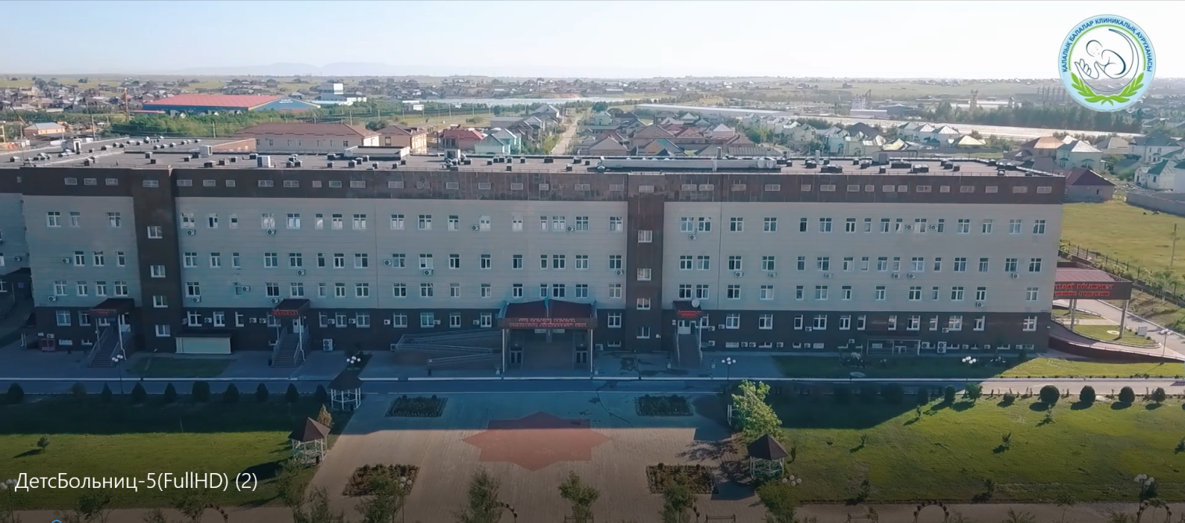
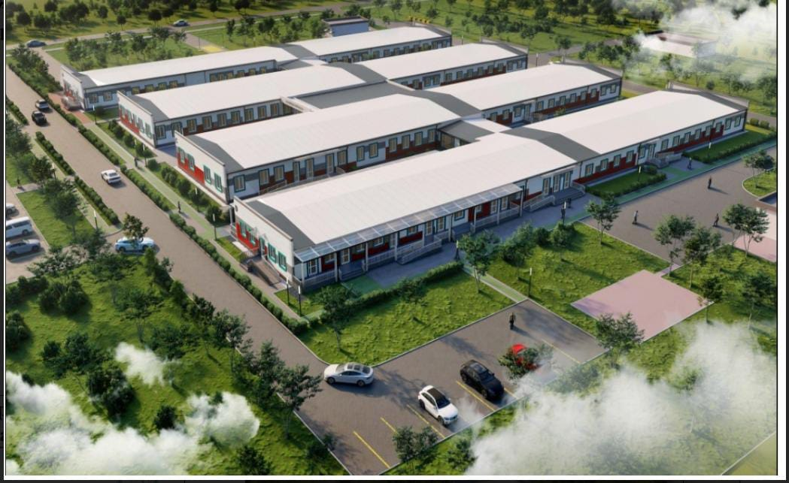
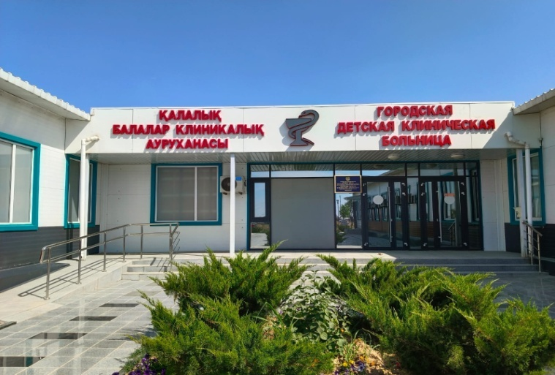
Миссия:
Современная, мобильная, динамично развивающаяся медицинская организация, гарантирующая пациентам доступность, высокий уровень качества предоставляемых медицинских услуг, точность и надежность результатов исследований.
На основе профессионализма сотрудников с применением современного медицинского оборудованя и предоставлением качественных медицинских услуг, улучшаем здоровье детей.
Видение:
Город Шымкент,
Абайский район, микрорайон Асар, здание 757,
мкр. Акжайык, 844/3
1

Slide 3
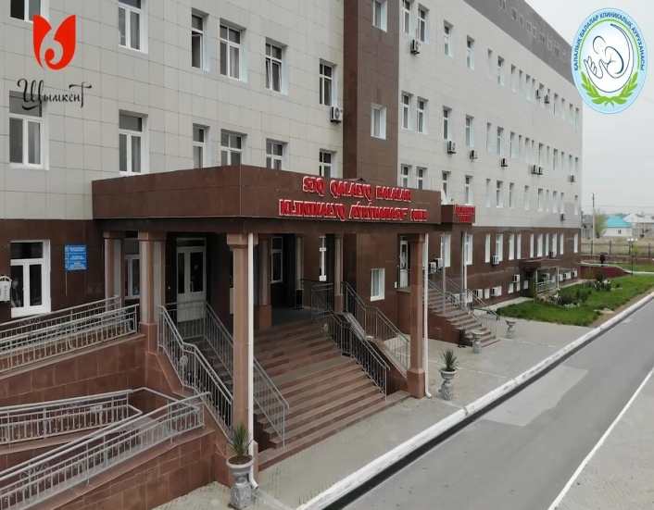

О больнице
На сегодня ГКП на ПХВ «Городская детская клиническая больница» является многопрофильной больницей с мощностью на 495 коек для оказания всех видов медицинской помощи детскому населению до 18 лет г.Шымкента по 25 профилям
Запущен центр лучевой диагностики. Расширились услуги консультативно-диагностического блока. Вспомогательные ( параклинические): консультативно-диагностический блок, Центр лучевой диагностики: (кабинет УЗИ, ЭКГ, ЭФГДС, спирографии, МРТ, R- кабинет, ЭЭГ- кабинет, ЭМГ – кабинет, кабинет суточного мониторирования ЭКГ и АД по Холтеру, компютерная томография), клиническая и бактериологическая лаборатория, физиоотделение (ЛФК, массаж), круглосуточный травматологический пункт, дневной стационар;
В связи с увеличением количества плановых и неотложных операций были открыты 2 операционных поста , а также 1 реанимационный врачебный, 1 сестринский посты;
В больнице предусмотрено поэтажное размещение подразделения операционного блока, с учетом функционального зонирования и включает в себя операционное отделение на 4 операционных стола. Операционный блок оснащен ламинарным потоком класса А4
Отделение интенсивной терапии и реанимации, оснащено комплексом чистых помещений и стерилизационной. Отделение реанимации отнесен к классу - особо чистые помещения;
Общая площадь чистых помещений больницы состовляет 400 кв м.
Коллектив ГДКБ принял активное участие в конкурсе на номинацию «Лучший стационар города»;
В марте и апреле в целях защиты больницы от преждевременного износа проводились ремонтные работы частей корпуса «Б» в отделениях пульмонологии, педиатрии, неврологии.
В мае и июне ремонтные работы проводились в корпусе «А», в коридорах, палатах, кабинетах в приемном отделении, травматологическом пункте, отделениях нейротравматологии и ортопедии, ОПН , административном и функционально-диагностическом этаже.
В 2022 году в больнице было отрыто отделение онкогематологии. В рамках благотворительного проекта «Smart School», при поддержке общественного фонда «Help Today» была открыта Смарт школа, с целью продолжения обучения детей с онкологическими заболеваниями во время лечения. .Смарт школа оснощена всеми соответствующими материалами: мебелью, информационно-техническими оборудованиями и учебниками.
.
2

Slide 4

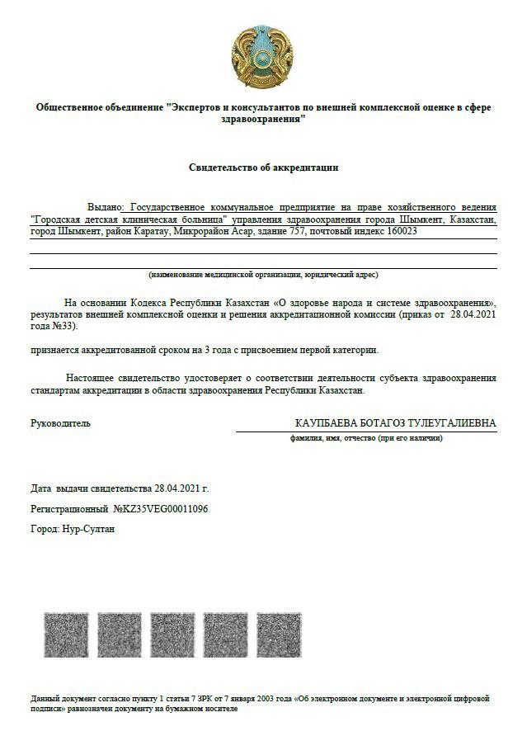
В апреле 2021 года Городская детская клиническая больница успешно прошла оценку деятельности со стороны Общественного объединения «Экспертов и консультантов по внешней комплексной оценке в сфере здравоохранения» по аккредитации медицинских организаций согласно приказу Министра здравоохранения Республики Казахстан от 21 декабря 2020 года № ҚР ДСМ-299/2020 и получила первую категорию аккредитации сроком на 3 года.
Финалист премии “Altyn shipager" в номинации «Лучший городской детский стационар 2022 года»
3

Slide 5
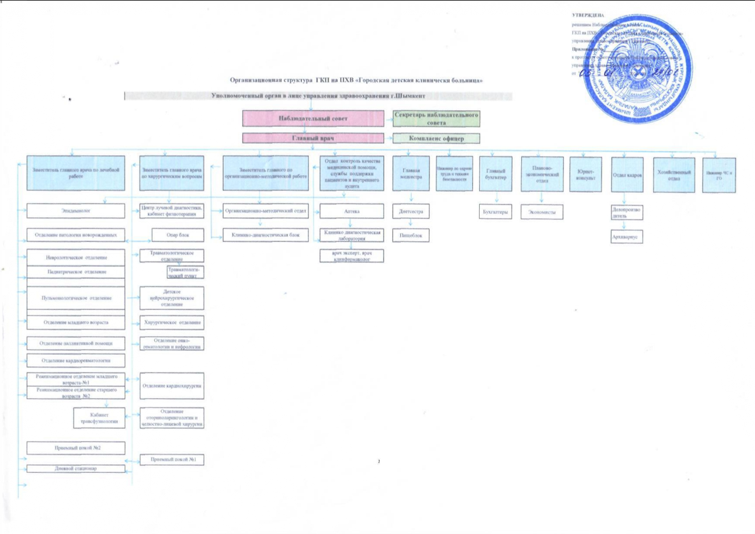
Организационная структура
ГКП на ПХВ «Городская детская клиническая больница»
4

Slide 6
В структуре больницы развернуты следующие профили коек для детей:
Коечный фонд - 2022
Коечный фонд 2023 год
Коечный фонд 2024 год
Соматический профиль из них:
Кардиологический - на 10 коек
Гастроэнтерологический - на 3 коек
Аллергологический - на 10 коек
Ревматологический – на 8 коек
Нефрологический – на 7 койки
Педиатрический – на 5 койки
Неврологический – на 45 коек
Эндокринологический - на 2 койки
Пульмонологический – на 60 коек
Патология новорожденных и выхаживание недоношенных –на 40 коек
Онкология-на 5 коек
Гематология-на 8 коек
Хирургический профиль из них:
Хирургический – 27 коек
Нейрохирургический - 15 коек
Торакальной хирургии - 1 коек
Травматологический – 13 коек
Сосудистой хирургии - 6
Урологический - 7 коек
Отоларингологический – 10 коек
Ожоговый (камбустиологический) – 10 коек
Хирургический для новорожденных –2 коек
Для востановительного лечения и медицинской реабилитации в составе отделении из них:
Кардиохирургические-2 койки
Травматологические –1 койки
Нейрохирургические – 1 койки
Паллиативной помощи педиатрический – 10 коек
ОРИТ – на 18 коек
Дневной стационар – 20 коек
Соматический профиль из них:
Кардиологический - на 15 коек
Гастроэнтерологический - на 15 коек
Аллергологический - на 15 коек
Ревматологический – на 25 коек
Нефрологический – на 10 коек
Педиатрический – на 10 коек
Неврологический – на 50 коек
Эндокринологический - на 15 коек
Пульмонология младшего возраста– на 40 коек
Пульмонология старшего возраста – на 40 коек
Патология новорожденных и выхаживание недоношенных –на 55 коек
Онкология-на 7 коек
Гематология-на 8 коек
Хирургический профиль из них:
Хирургический – на 42 коек
Нейрохирургический - на 30 коек
Торакальной хирургии – на 3 коек
Травматологический – 15 коек
Сосудистой хирургии- 20 коек
Урологический - 15 коек
Отоларингологический – 20 коек
Ожоговый (камбустиологический) – 15 коек
Хирургический для новорожденных –5 коек
Челюстно-лицевой хирургии – 10 коек
Паллиативной помощи педиатрический – 15 коек
Дневной стационар – 20 коек
Соматический профиль из них:
Кардиологический - на 15 коек
Гастроэнтерологический - на 15 коек
Аллергологический - на 15 коек
Ревматологический – на 25 коек
Нефрологический – на 8 коек
Педиатрический – на 5 коек
Неврологический – на 55 коек
Эндокринологический - на 15 коек
Пульмонология младшего возраста– на 40 коек
Пульмонология старшего возраста – на 35 коек
Патология новорожденных и выхаживание недоношенных –на 55 коек
Онкология-на 7 коек
Гематология-на 15 коек
Хирургический профиль из них:
Хирургический – на 35 коек
Нейрохирургический - на 30 коек
Торакальной хирургии – на 2 коек
Травматологический – 20 коек
Сосудистой хирургии- 2 коек
Урологический - 13 коек
Отоларингологический – 25 коек
Ожоговый (камбустиологический) – 15 коек
Хирургический для новорожденных –5 коек
Челюстно-лицевой хирургии – 10 коек
Паллиативной помощи педиатрический – 15 коек
Кардиохирургия – 15 коек
Интервенционная кардиология - 3
Дневной стационар – 20 коек
5

Slide 7
Качественные показатели за I квартал 2022г. - 2024гг.
 | Наименование показателей | За 2022 год | За 2023 год | За 2024 год
1 | Количество коек | 315 | 315 | 495
2 | Выписано больных | 3438 | 4048 | 4939
3 | Койко- дней по плану | 26775 | 26775 | 42075
4 | Фактическое выполнение койко-дней | 23306 | 28136 | 34823
5 | % выполнения койко-дней | 87,0 | 105,1 | 124,1
6 | Работа койки | 74,0 | 89,3 | 70,3
7 | Оборот койки | 10,9 | 12,9 | 10
8 | Среднее пребывание больного на койке | 6,8 | 7 | 7,1
9 | Летальность | 22 (0,6) | 33 (0,87) | 24 (0,49)
10 | Из них паллиатив | 5 (10,9) | 5 (10,9) | 5 (9,8)
11 | Из них до 1 года | 19 (1,3) | 21 (1,5) | 13 (0,85)
12 | Досуточная летальность | 4 (0,1) | 5 (0,12) | 3 (0,06)
13 | Количество операции | 689 | 1062 | 1188
14 | Хирургическая активность | 57,6 | 66,6 | 64,0
6

Slide 8
Качественные показатели за I квартал по профилям 2022г. - 2024гг.
Соматический профиль
Хирургический профиль профиль
Соматический профиль
 | Наименование показателей | за І кв. 2022 год | за І кв. 2023 год | за І кв. 2024 год
1 | Количество коек | 223 | 197 | 313
2 | Выписано больных | 2416 | 2388 | 3200
3 | Койко- дней по плану | 18955 | 16745 | 26605
4 | Фактическое выполнение койко-дней | 17197 | 17811 | 23853
5 | % выполнения койко-дней | 90,7 | 106,4 | 89,7
6 | Работа койки | 77,1 | 90,4 | 76,2
7 | Оборот койки | 10,8 | 12,1 | 10,2
8 | Среднее пребывание больного на койке | 7,1 | 7,5 | 7,5
9 | Летальность | 14 (0,58) | 26 (1,09) | 19 (0,59)
10 | Из них паллиатив | 5 | 5 | 5
11 | Из них до 1 года | 11 (1,0) | 16 (1,6) | 12 (0,9)
12 | Досуточная летальность | 1 (0,04) | 5 (0,21) | 2 (0,06)
 | Наименование показателей | за І кв. 2022 год | за І кв. 2023 год | за І кв. 2024 год
1 | Количество коек | 92 | 118 | 182
2 | Выписано больных | 1022 | 1660 | 1739
3 | Койко- дней по плану | 7820 | 10030 | 15470
4 | Фактическое выполнение койко-дней | 6109 | 10325 | 10970
5 | % выполнения койко-дней | 78,1 | 102,9 | 70,9
6 | Работа койки | 66,4 | 87,5 | 60,3
7 | Оборот койки | 11,1 | 14,1 | 9,6
8 | Среднее пребывание больного на койке | 6,0 | 6,2 | 6,3
9 | Летальность | 8 (0,78) | 7 (0,4) | 5 (0,3)
10 | Из них паллиатив | 0 | 0 | 0
11 | Из них до 1 года | 8 (4,3) | 5 (2,6) | 1 (0,6)
12 | Досуточная летальность | 1 (0,10) | 0 | 0
13 | Количество операции | 689 | 1062 | 1188
14 | Хирургическая активность | 57,6 | 66,6 | 64,0
Хирургический профиль
7

Slide 9
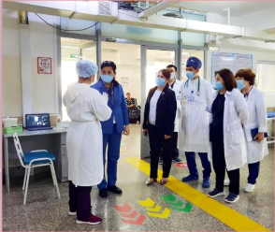
Деятельность приемного покоя
За І квартал 2024 год зарегистрировано всего обращений – 22448 (в 2023г - 23302) на 854 (3,8% ) меньше. Перенаправлены в ГИБ – 397 (1,8%) (в 2022г. – 315, в 2023 г – 251), в ОДБ – 41 (0,2%), (в 2022г. – 30, в 2023г - 36). Количество пациентов, направленных на амбулаторное лечение – 17538 (в 2022г. – 16134, в 2023 г- 18080).
.
Обращения за Ікв. 2022-2024гг.
Структура госпитализации в разрезе типов
8

Slide 10
Деятельность приемного покоя №1
Деятельность приемного покоя №2
За І квартал 2024 год зарегистрировано всего обращений – 11611. Перенаправлены в ГИБ – 55 (0,5%), в ОДБ – 7 (0,06%), в токсикологию – 5 (0,04%), Количество пациентов, направленных на амбулаторное лечение – 8717.
За І квартал 2024 год зарегистрировано всего обращений – 10837. Перенаправлены в ГИБ – 342 (3,1%), в ОДБ – 34 (0,3%), в токсикологию – 2 (0,01%), Количество пациентов, направленных на амбулаторное лечение – 8821.
.
Обращения за І квартал 2024гг.
9

Slide 11
Сведения по обращаемости в травмпункт
 | за І кв. 2022 года | за І кв. 2023 года | за І кв. 2024 года
Обращение в травмпункт | 5618 | 7801 | 8589
Травма верхних конечностей | 1514 | 1979 | 1795
Травма нижних конечностей | 732 | 838 | 1201
ЗЧМТ | 180 | 264 | 208
УГМ | 35 | 47 | 85
Ожог | 314 | 246 | 311
Вывихи | 80 | 179 | 456
Ушибы | 1292 | 1219 | 1899
Артрит | 53 | 48 | 28
Раны | 1418 | 2981 | 2606
10

Slide 12
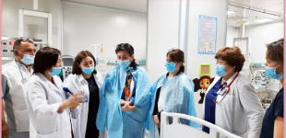
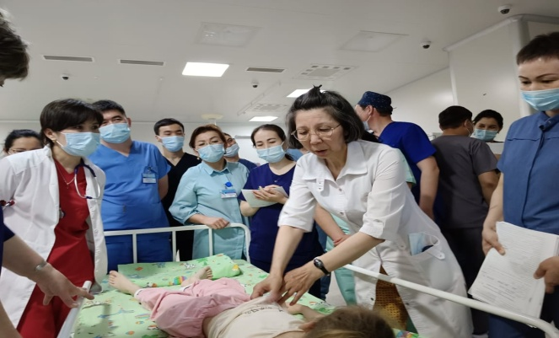
Параклиническая служба за І квартал 2022-2024 гг.
Функциональная диагностика
2022/2023 /2024
Лаборатория
2022/2023/2024
Рентген
9605/ 16203/ 16322
КТ
306/ 0 /1101
ФГДС 135/158/120
ВЭЭГ
276/177/141
УЗИ
1870/2732/2249
МРТ 0/177/141
Биохимия
41743/ 64295/ 67723
Серология
2303 / 2210 / 2758
Иммунологическая
0 / 3810 / 4281
Клиническая
27761 / 26460 / 21025
Бак
Лаборатория
25592/21391/
28825
Коагулограмма
0 / 3516/ 4989
Гематология 89365 / 97959/ 105851
11

Slide 13
Неонатальная хирургия
Отчет по нозологиям за І кв. 2022-2024 гг.
Наименование | Всего |  |  | Оперировано |  |  | Летальный исход
 | 2022 | 2023 | 2024 | 2022 | 2023 | 2024 | 2022 | 2023 | 2024г
1.ВПР ЦНС | 1 |  | 1 | 1 |  | 1
2.ВПР ЧЛО
3.Врожденная диафрагмальная грыжа | 2 | 3 |  | 2 | 3 |  | 1 | 1
4.ВПР бронхо-легочной системы (КАПРЛ, секвестр)
5.ВПР Атрезия пищевода
6. Врожденная высокая кишечная непроходимость | 2 | 1 | 1 | 2 | 1 | 1 | 1
7.Врожденная низкая кишечная непроходимость | 3 | 7 | 1 | 2 | 7 |  | 2 | 1
8.ВПР мочевыделительной системы |  | 1
9. Врожденные пороки развития передней брюшной стенки | 1 | 1 |  | 1 | 1 |  |  | 1
10. ВПР сосудистые мальформации
11. Врожденные объемные образования | 2 | 2 |  | 2 | 2 |  | 1
12. ВПР желчено выделительной системы.
13. ВПР костно-суставной системы
15. Редкие формы ВПР (расшифровать)
II.Хирургические заболевания периода новорожденности | 4 | 2 | 4 | 4 | 2 | 4 | 1 | 1
III. Родовые травмы
IV. Гнойно-воспалительные заболевания новорожденных | 8 | 8 | 3 | 8 | 8 | 2
ВСЕГО | 23 | 25 | 10 | 22 | 24 | 8 | 6 | 4
Основные причины смертности в неонатальном периоде: гнойно-воспалительные заболевания новорожденных. Как видно из таблицы, идет снижение ВПР: в 2024г - 3, в 2023г -15, 2022г. - 11. Летальности после операции нет.
12

Slide 14
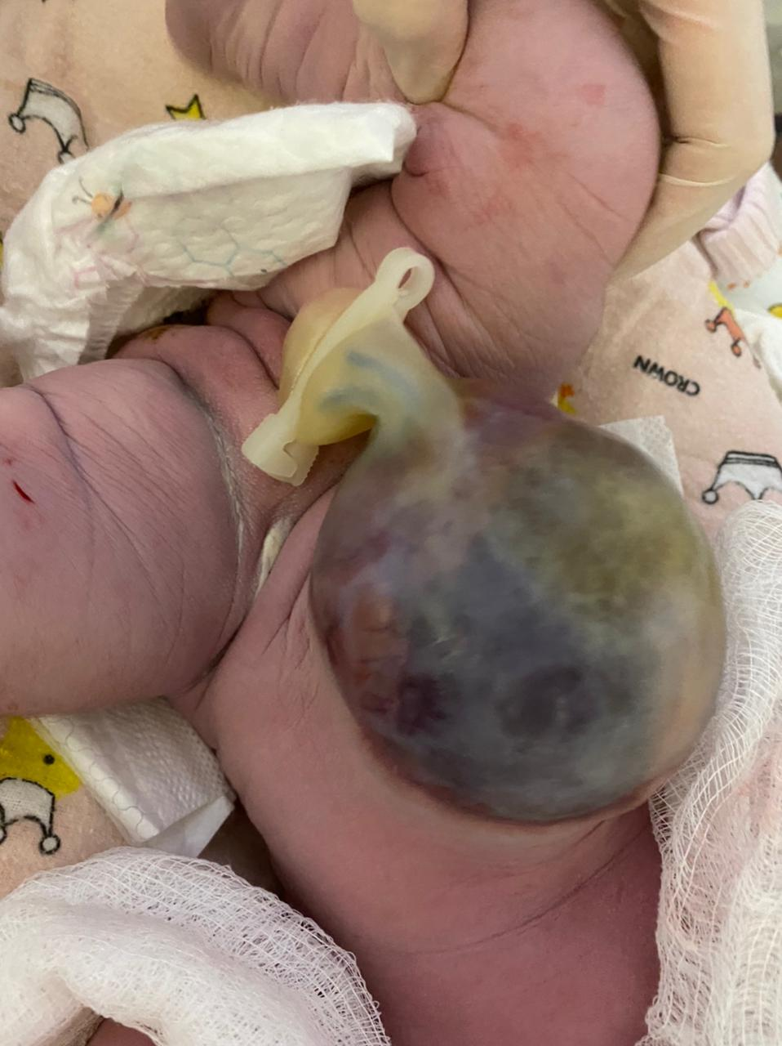
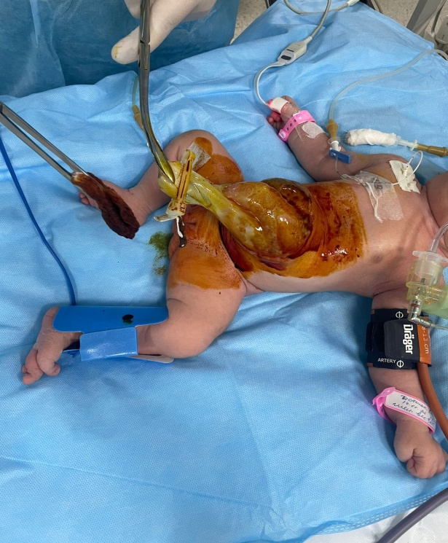
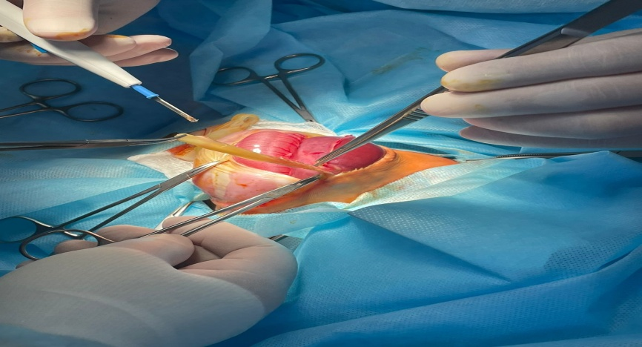
Омфалоцеле больших размеров
13

Slide 15
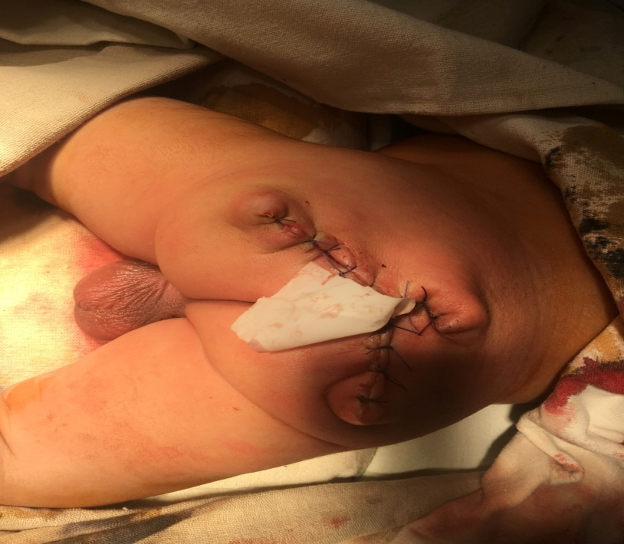
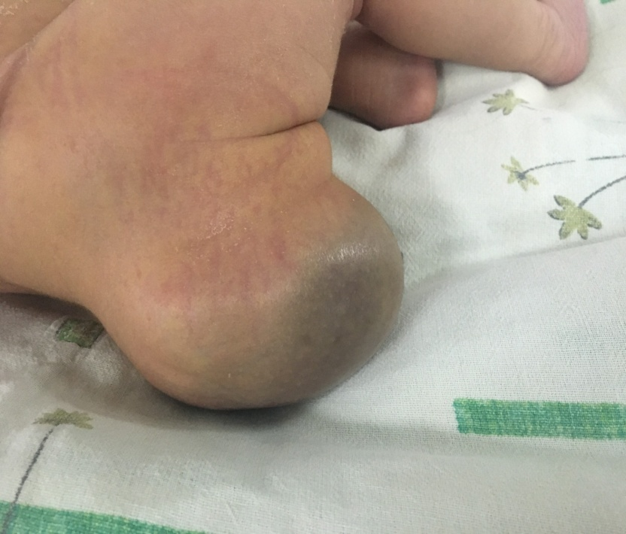
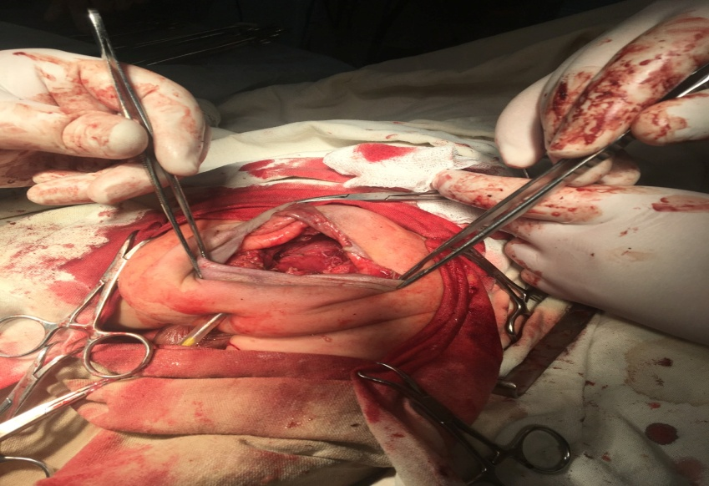
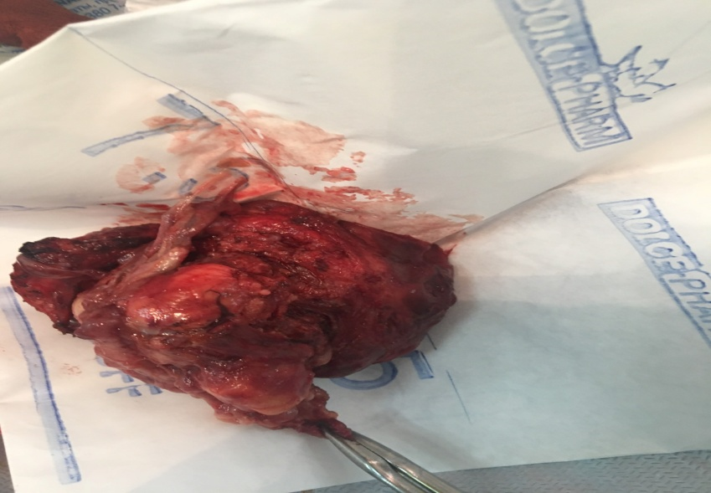
Тератома крестцово-копчиковой области
14

Slide 16
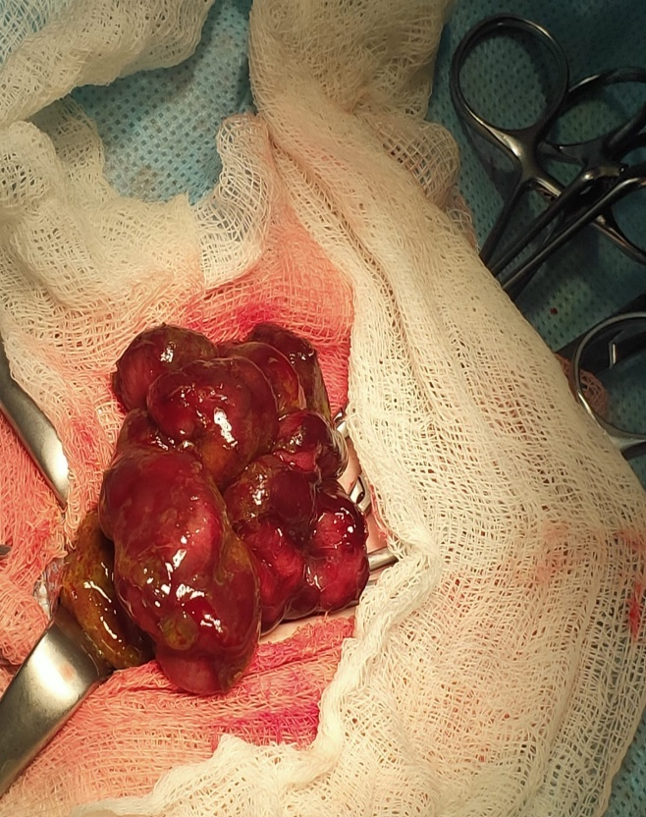
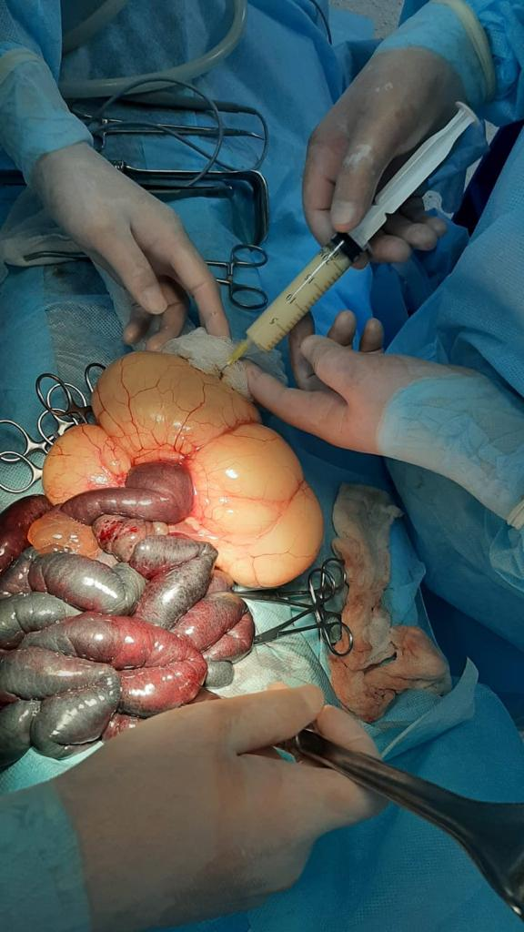
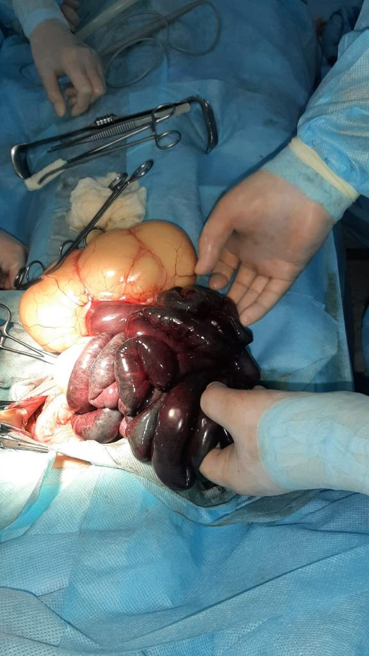
Образование кишечника с заворотом и некрозом тонкой кишки
некротический энтероколит
15

Slide 17
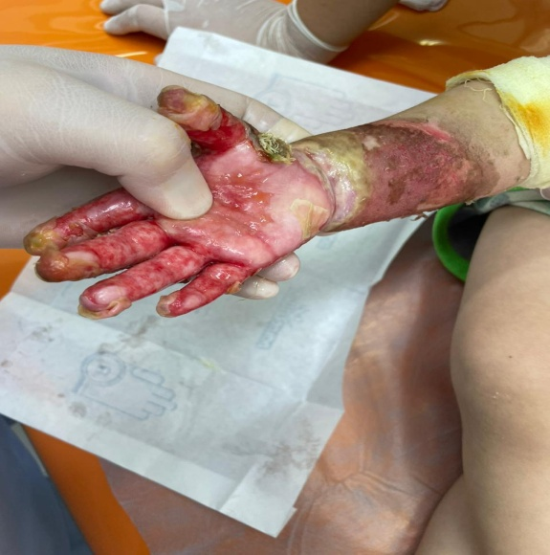
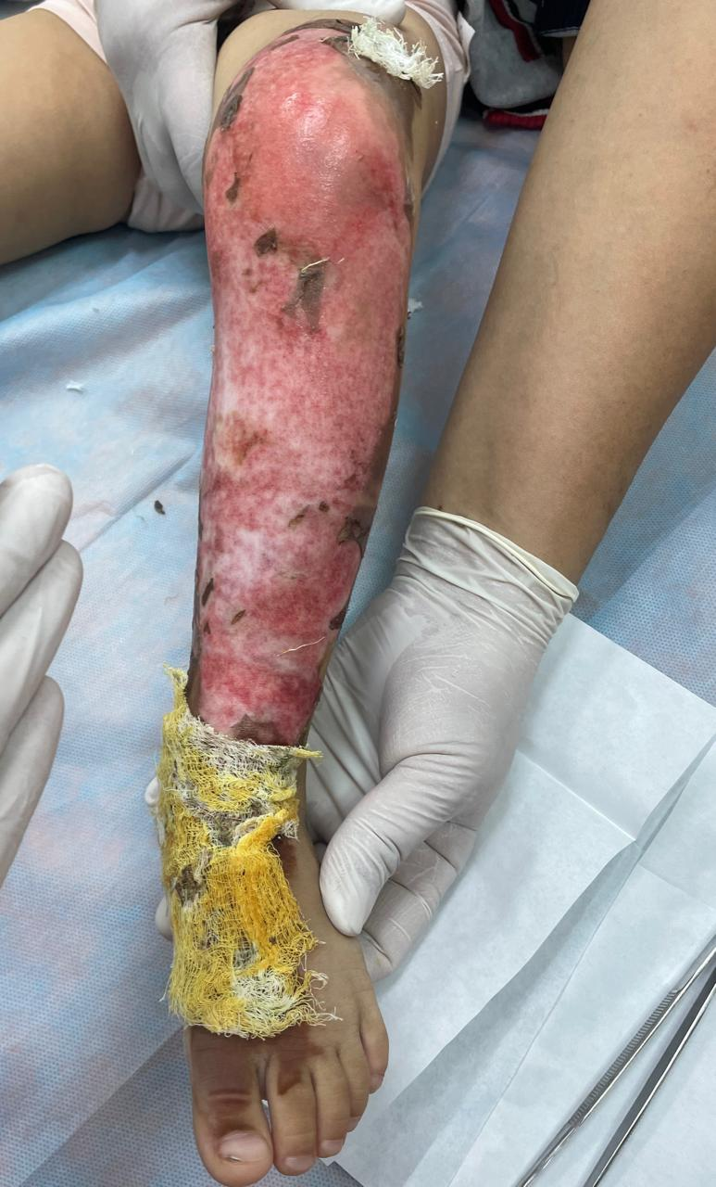
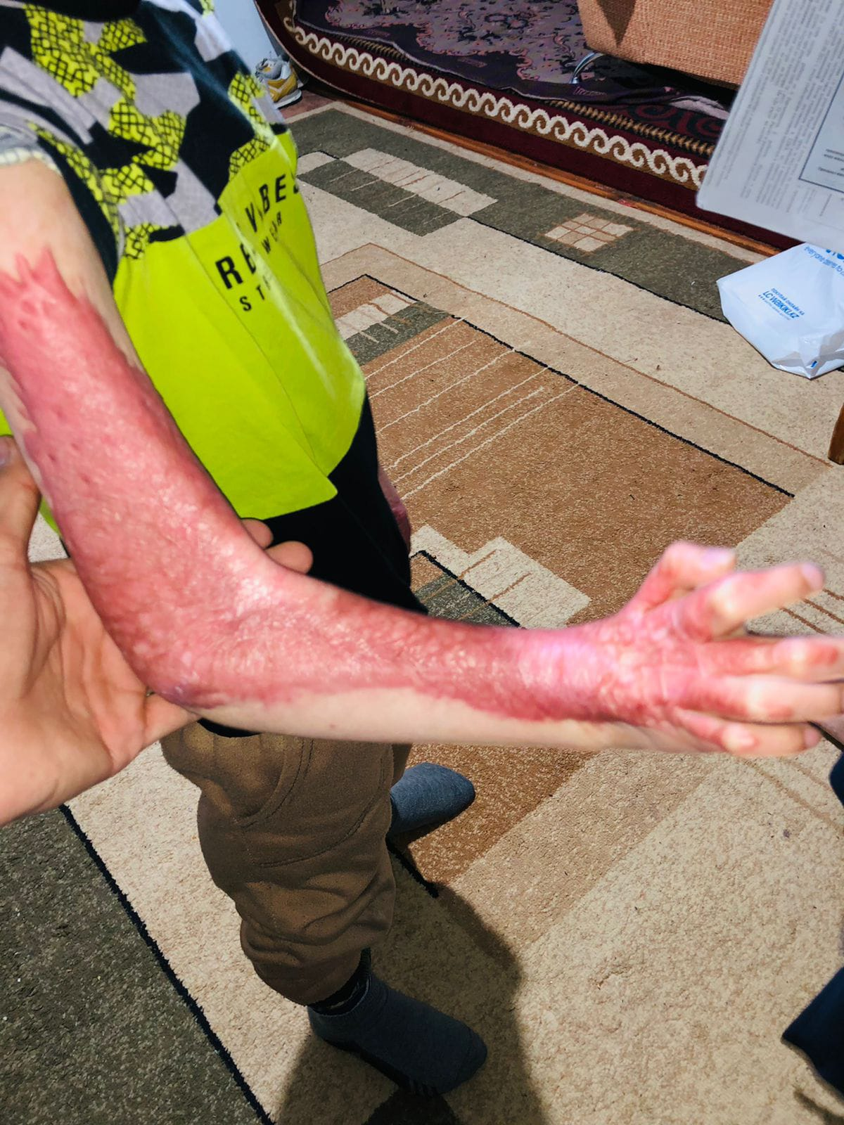
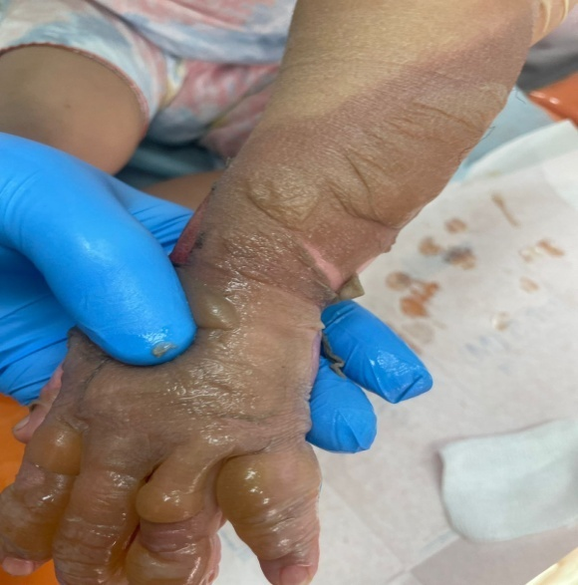
16

Slide 18
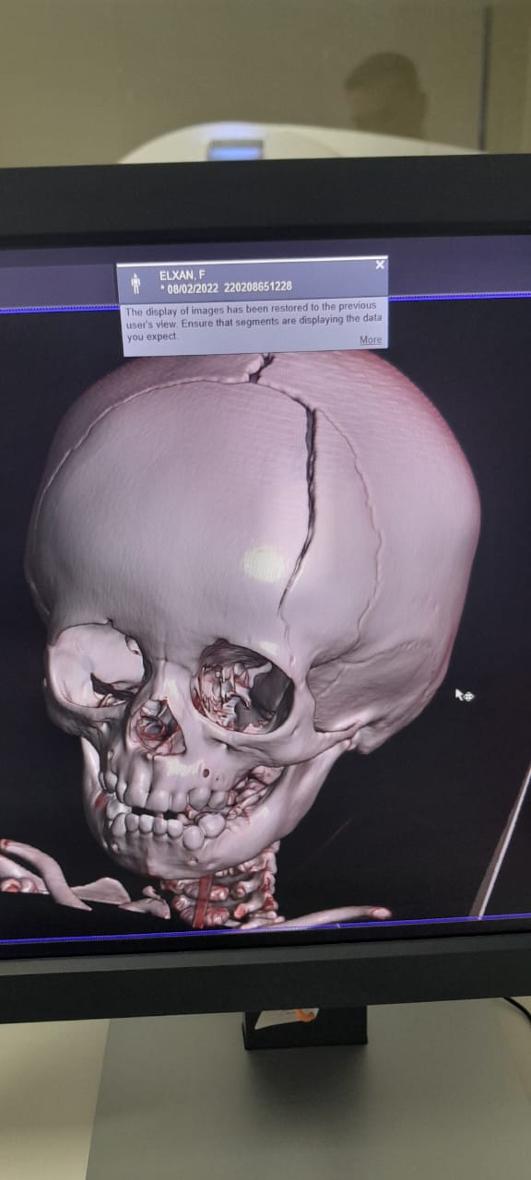
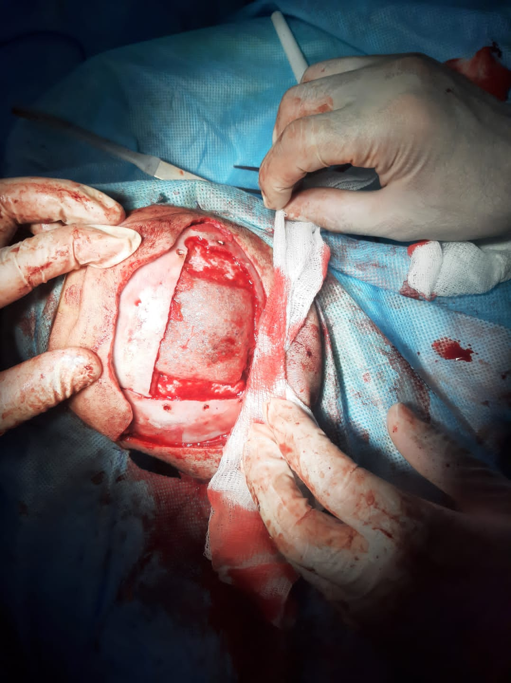
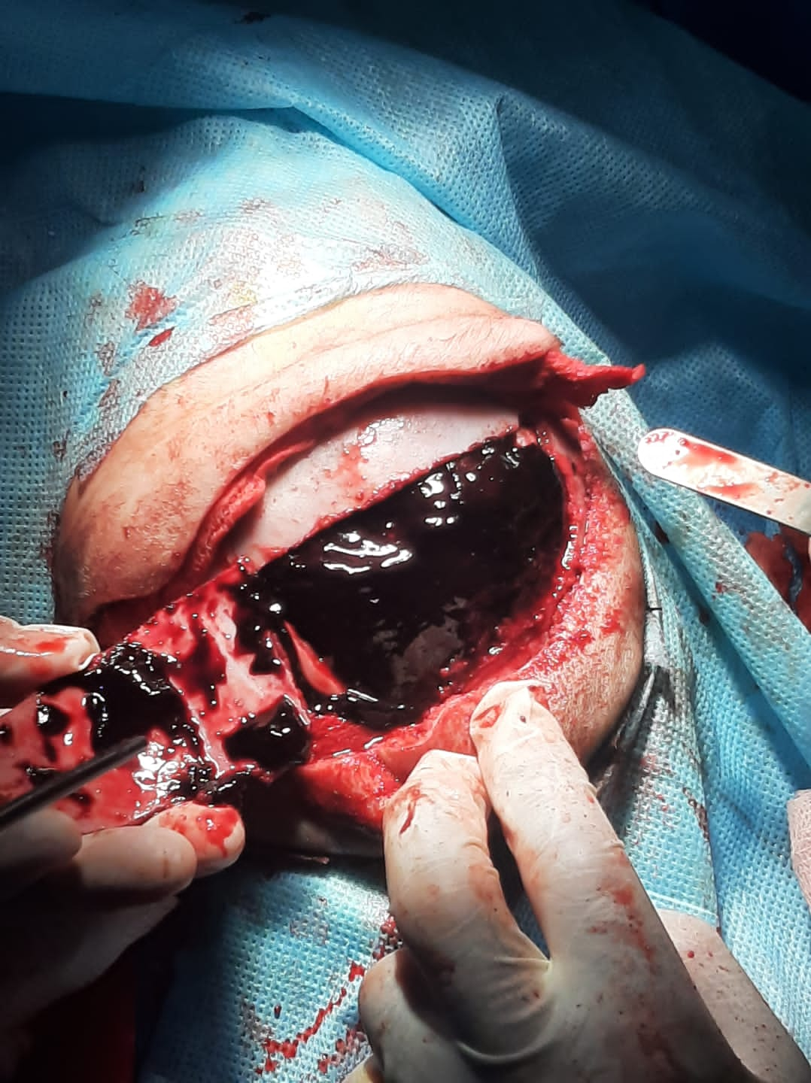
17

Slide 19
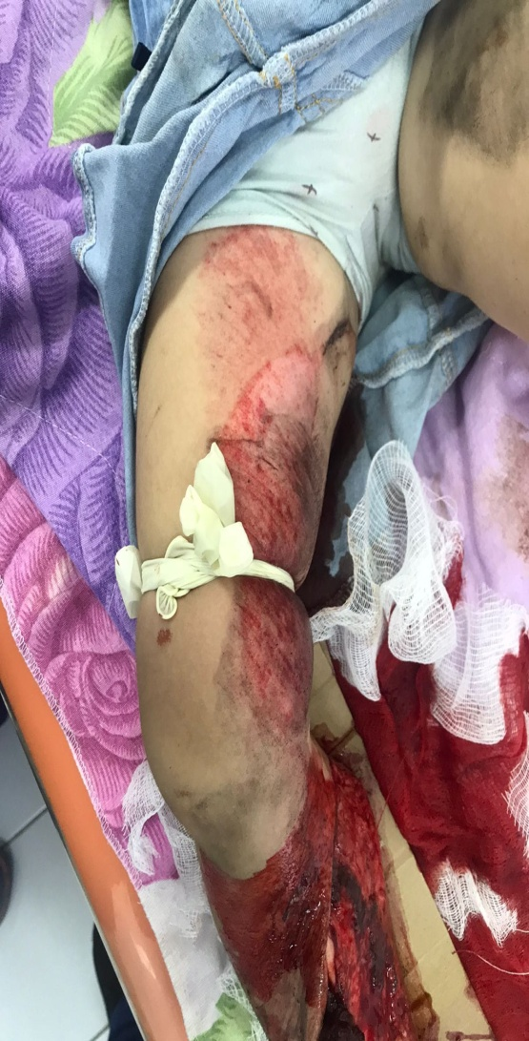
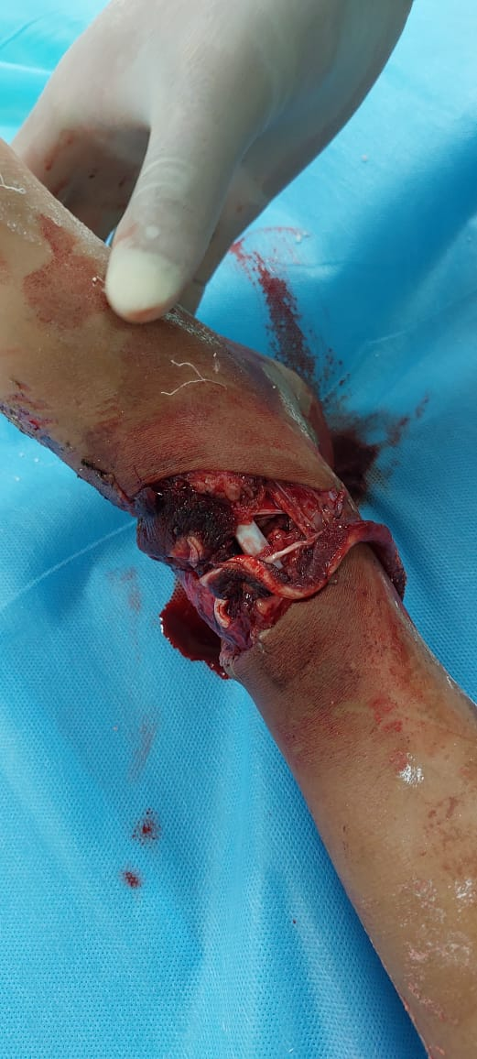
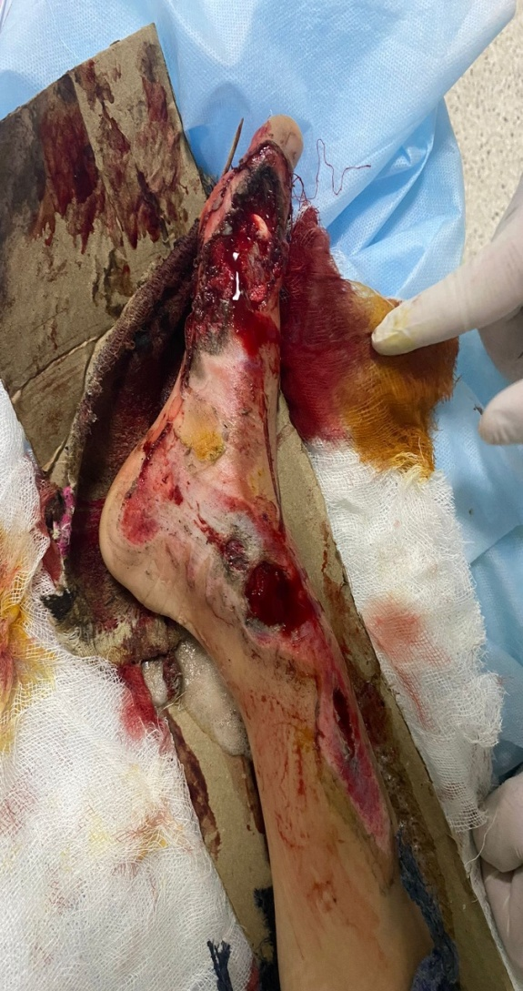
18

Slide 20
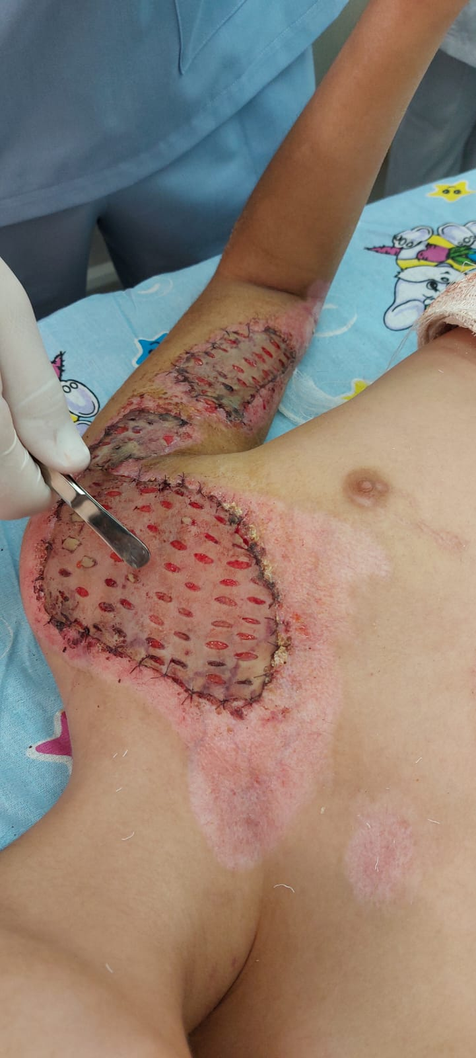
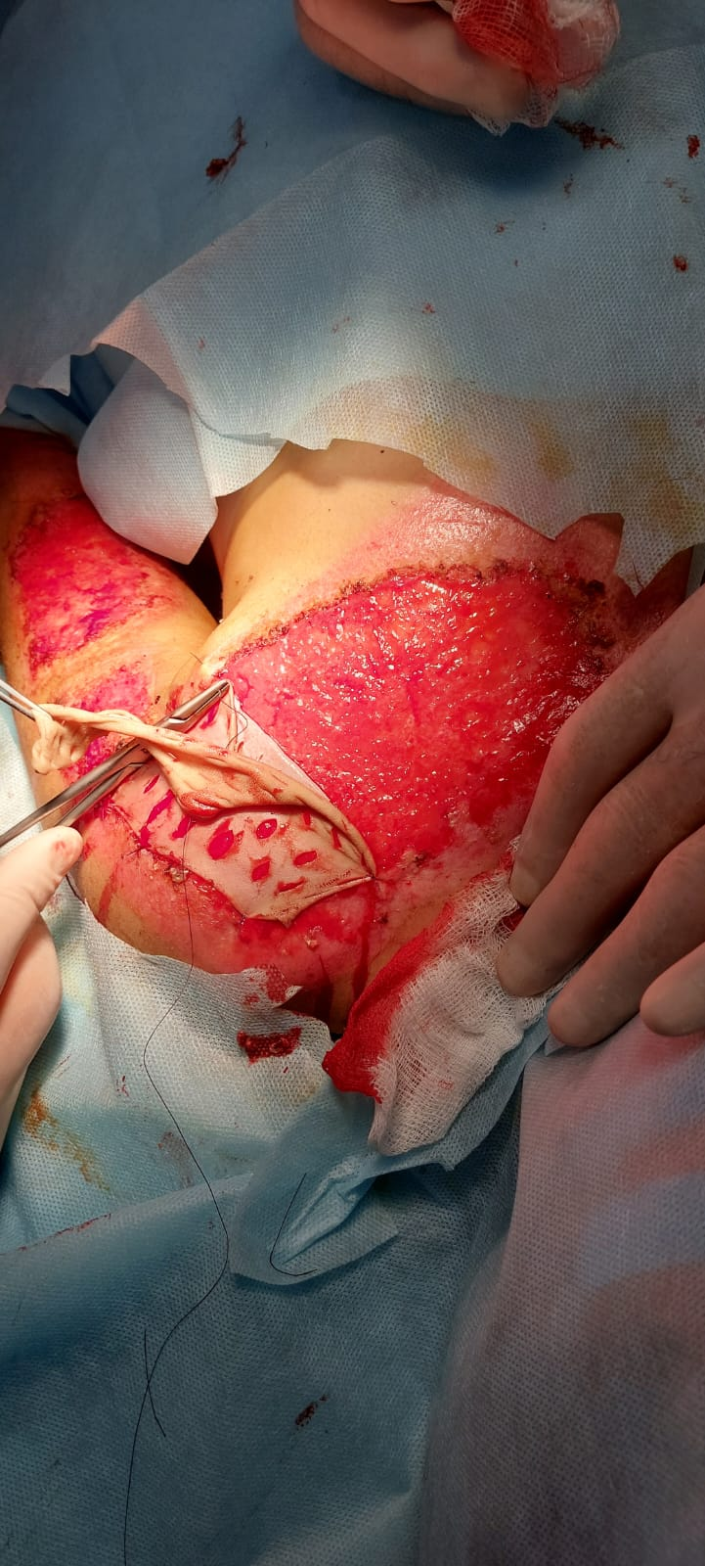
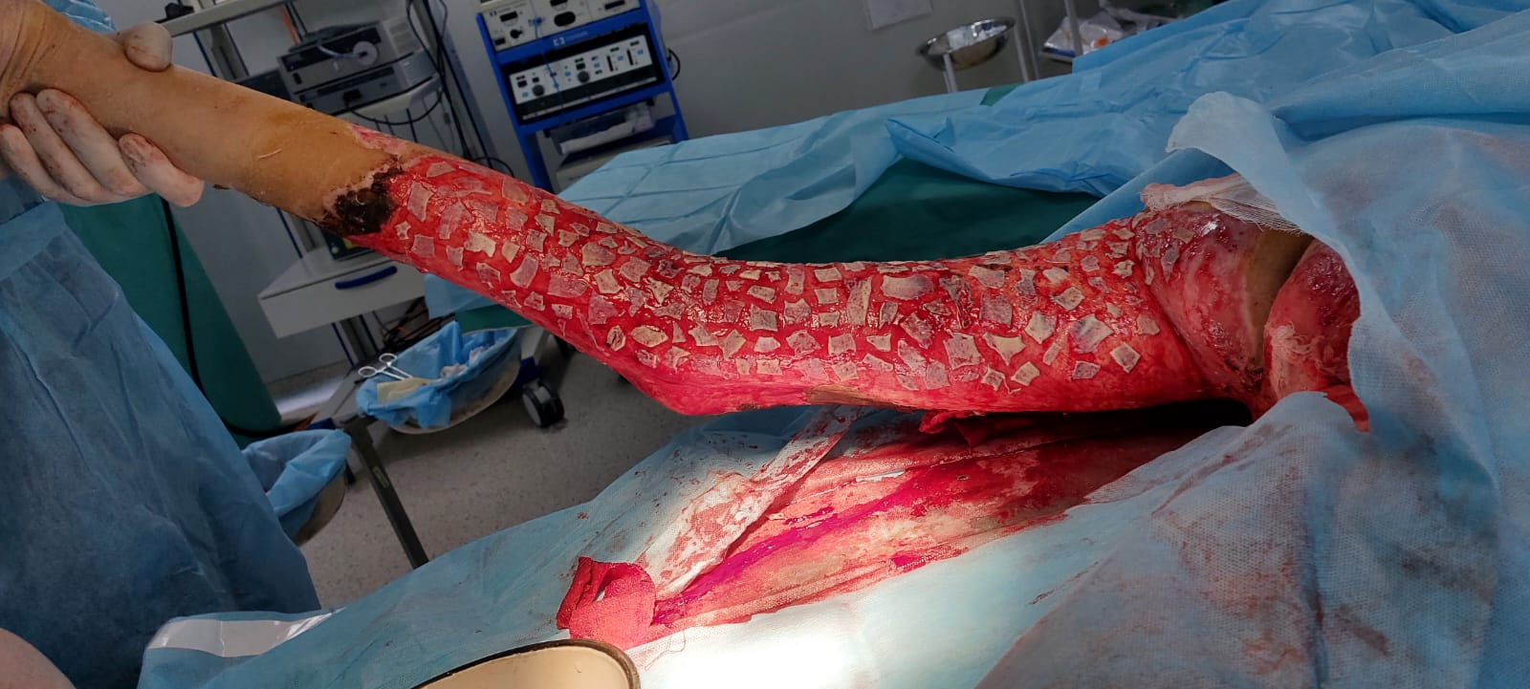
19

Slide 21
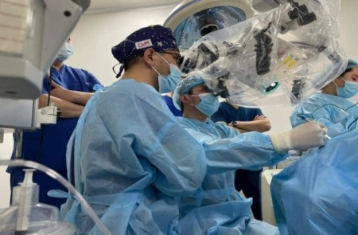
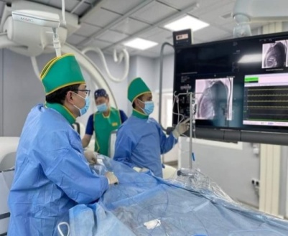
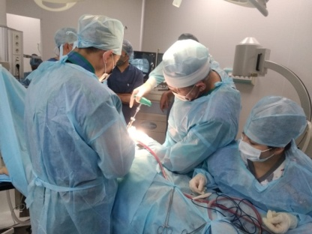
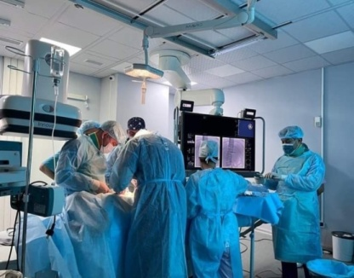
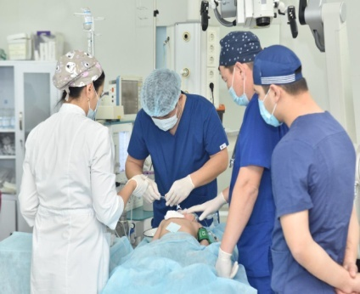
Проводимые виды операции
В ангиохирургии:
Рентгенэндоваскулярная эмболизация, пункционная склероэмболизация под контролем ангиографии
Удаление гемангиомы, ангиофибромы, ангиопапиломы
Баллонная вальвулопластика
Зондирование полостей сердца.
в урологии:
Операция по Россе при гидроцеле.
Устранение варикоцеле, перекрута яичка (традиционно, лапароскопически).
Орхидопексия по Шемахеру, Соколову.
Устранение гипоспадии, пластика уретры.
Реконструктивные операции при скрытом половом члене.
в хирургии:
Аппендэктомия (традиционно, лапароскопический).
Лапаротомия при кишечной непроходимости, перитоните и травмах органов брюшной полости.
Лапароскопическая дивертикулэктомия, ушивание язвы 12 перстной кишки.
Лапароскопический адгезиолизис при спаечной кишечной непроходимости.
Грыжесечение по Дюамелю, Мартынову и лапароскопическая герниография.
Лапаротомия. Эхинококкэктомия печени.
Удаление доброкачественных образований кожи и подкожножировой клетчатки.
Вскрытие гнойничков различных локализаций.
Выведение и закрытие илео- и колостом.
Наложение гастростомы по Кадеру.
в торакальной хирургии:
Торакотомия при абсцессе легкого, эхинококка легкого.
Торакоцентез и дренирование плевральной полости.
Торакоскопическая санация плевральной полости.
Бужирование пищевода по Струне.
Фибробронхоскопия и удаление инородных тел из дыхательных путей.
В неонатальной хирургии:
Атрезия желудочно-кишечного тракта ( атрезия пищевода, атрезия 12 п.кишки, атрезия тонкого и толстого кишечника, атрезия ануса).
Устранение диафрагмальной грыжи.
Устранение и пластика дефекта передней брюшной стенки (омфалоцеле, гастрошизис)
Пилоромиотомия по Фредде-Рамштедту.
В 2022году внедрены следующие виды операций в неонатальной хирургии
Торакоскопическое устранение нижнего трахеопищеводного свища при атрезии пищевода
в онкологии:
Удаление доброкачественных новообразований различных локализации.
Туморовариоэктомия.
Биопсия образований.
Лимфаденэктомия.
в гематологии:
пункционная аспирация костного мозга.
в нейрохирургии:
Все виды экстренных операций , трепанации черепа,
При врожденных пороках развития ЦНС: Краниостеноз. Синостоз.
Дорзальная ризотомия при ДЦП.
Болезнь Мойя-Мойя.
При опухолях головного и спинного мозга
При заболеваниях периферической нервной системы, гидроцефалии
В травматологии-ортопедии:
Все виды экстренных операций при травмах у детей.
Все виды операций при врожденной патологии опорно - двигательного аппарата
В 2021-2022г внедрены следующие виды операций в ортопедии:
Оперативное лечение при идиопатических сколиозах
Операция Ямомота – при травматическом вывихе надколенника
Установка нейростимулятора для больных эпилепсиией
В комбустиологии:
Все виды операций при ожогах (аутодермопластика, некрэктомия).
Пластика кожи при рубцовых контрактурах.
20

Slide 22
Развитие системы кадровых ресурсов и повышение квалификации квалификации
За I квартал 2024 года курсы усовершенствования и целевое обучение получили 12 сотрудников в разрезе профилей: из средних медицинских персоналов: Высший медицинский колледж УЗ г.Шымкент "Компетентность медицинской сестры в педиатрии» , Высший медицинский колледж УЗ г.Шымкент «Избранные вопросы физиотерапии», Высший медицинский колледж УЗ г.Шымкент. "Иммунопрофилатика .Работа медицинской сестры в прививочном кабинете “, Высший медицинский колледж УЗ г.Шымкент "Сестринское дело в реабилитации“, Высший медицинский колледж УЗ г.Шымкент «Программа менторской подготовки»
Наименование | Врачи |  |  | Средний медперсонал
 | 2022 г | 2023 г | 2024 г | 2022 г | 2023 г | 2024 г
Всего | 97 (д/о 6) | 103 (д/о 5) | 106 (д/о 5) | 293 (д/о 30 из них 30 не имеют стаж до 3х лет) | 342 (д/о 30 из них 30 не имеют стаж до 3х лет) | 343 (д/о 30 из них 30 не имеют стаж до 3х лет)
По штату | 147,25 | 191,25 | 195,25 | 303,5 | 418,75 | 419,75
Укомплектованность | 89,5% | 90,3% | 90,3% | 96,7% | 100% | 100%
С категориями, из них | 54(60,2%) | 55 (52,9%) | 55 (52,9%) | 73 (26,4%) | 72 (24,2%) | 72 (24,2%)
Высшая | 20(21,7%) | 20 (19,7%) | 20 (19,7%) | 57 (19,5%) | 55 (18,5%) | 56 (16,33 %)
Первая | 28(30,4%) | 29 (27,4%) | 29 (27,4%) | 13 (4,1%) | 13 (4,4%) | 13 (4,4%)
Вторая | 6 (6,5%) | 6(6,9%) | 6 (6,9%) | 4 (1,3%) | 4 (1,3%) | 4 (1,3%)
Без категории | 37(39%) | 50 (46%) | 53 (50%) | 218 (74,9%) | 270 (75,7%) | 276 (80,47%)
Подтвердили категорию | - | - | - | - | - | -
Переподготовка | - | - | - | 0 | 0 | 0
Вакансия 2024 год – 40,25
Врач педиатр-неонатолог-1,5
Врач ангиохирург -1,0
Врач анестезиолог-реаниматолог - 9,5
Врач перфузиолог - 0,75
Врач психотерапевт - 1,0
Врач клин. фармаколог-1,75
Врач лаборант - 1,0
Врач оториноларинголог-2,5
Врач УЗИ - 4,0
Врач физиотерапевт - 2,5
Врач эндоскопист - 0,5
Врач травматолог-ортопед – 1,0
Врач нейрохирург - 1,5
Врач эксперт - 1,0
Врач кардохирург -1,0
Врач гематолог – 0,5
ВОП – 0,25
Врач камбустиолог – 0,25
Врач сосудистый хирург – 0,75
Врач диетолог -1,0
Специалист бактериолог- 2,0
Специалист лаборант -3,0
Провизор -3,5
Всего штатных единиц:
- 2022 год – 762,75
- 2023 год – 1068,5
- 2024 год – 1068,5
в том числе фактическое количество врачей, совместителей – 41
- 2022 год – 97 (д/о +5);
- 2023 год – 103 (д/о +5)
- 2024 год – 106 (д/о +3);
в том числе фактическое количество медсестер :
- 2022 год – 290 (д/о + 30);
- 2023 год – 342 (д/о + 30);
- 2024 год – 343 (д/о + 1);
в том числе фактическое количество прочего персонала
- 2022 год – 67 (д/о +7);
- 2023 год – 91 (д/о +8)
- 2024 год – 95 (д/о +4);
в том числе фактическое количество младшего персонала :
- 2022 год – 179 (д/о +25)
- 2023 год – 193 (д/о +28)
- 2024 год – 191 (д/о -2)
21

Slide 23
Основные источники расходов
№ | Бюджет | за І кв. 2022г. | за І кв. 2023г. | за І кв. 2024г. | Прирост (+-)
1 | Всего по договору ФОМС | 2 848 017,6 | 3 959 446,70 | 4 539 733,3 | 14,6%
2 | Заработная плата | 296 890,1 | 410 589,5 | 550 959,6 | 34,1%
3 | Коммунальные расходы | 20 968,5 | 22 755,5 | 55 545,2 | 44%
4 | Налоги | 16 020,1 | 22 435,1 | 32 568,3 | 45,1%
5 | Лекарственное обеспечение | 123 146,6 | 200 211,1 | 249 611,9 | 24,6%
6 | Услуги питания | 14 211,4 | 24 027,7 | 13 637,2 | 56,7%
7 | Платные услуги и АПП | 7400,8 | 32 313,7 | 13 641,2 | -
8 | Финансировнаие из местного бюджета | 0 | 0 | 0 | -
Общие расходы за
І квартал 2024 года в сравнении 2023 годом увеличились на 32,6%.
Расходы на заработную плату увеличились на 34,1%
(в связи с увеличениям штатной единицы
-ЛС, ИМН, дез.средства и реагенты на 24,6%.
22

Slide 24
Анализ средней заработной платы:
№ п/п | Наименование | 2022 год | 2023год | 2024 год
 | Средняя заработная плата на 1 должность без дифоплаты, в том числе:
1 | -врачи | 317 027 | 396 771 | 437 360
2 | -средний медицинский персонал | 185 835 | 235 388 | 246 601
3 | -младший медицинский персонал | 92 544 | 112 882 | 158 514
 | Средняя заработная плата на 1 должность с дифоплатой, в том числе:
1 | -врачи | 325 387 | 414 603 | 478 878
2 | -средний медицинский персонал | 190 382 | 244656 | 263 883
3 | -младший медицинский персонал | 94 695 | 117 327 | 166 638
Средняя заработная плата увеличилась: у врача - на 30%, среднего медицинского работника - на 20%, младшего медицинского работника - на 20%, чем в предыдущем году.
23

Slide 25
Финансирование. Основные источники доходов
Наименование | за І кв. 2022 г | за І кв. 2023 г | за І кв. 2024 г
ГОБМП
Круглосуточный стационар | 23 038 003,70 | 43 696 132,02 | 81 949 250,64
Онкогематология в КС | 781 339,42 | 10 237 408,85 | 6 195 893,82
Дневной стационар | 2 357 676,47 | 4 327 418,54 | 3 037 969,24
Приемное отделение | 252 161,39 | 230 214,81 | 244 552,57
Перитонеальный диализ | 14 537 599,00 | 8 185 318 | 8 308 029,00
Паллиативная помощь | 13 356 174,14 | 13 017 923,33 | 13 957 295,58
Диагностическое исследование на выявление РНК вируса COVID-19 | 24 657,80 | 0,00
СЗТ хирургическая мед.помощь |  | 0,00
ВСЕГО | 54 347 611,92 | 79 694 415,55 | 113 692 990,85
ОСМС
Круглосуточный стационар | 502 784 796,76 | 664 482 435,93 | 967 870 992,03
Онкогематология в КС | 10 868 623,09 | 9 146 311,78 | 10 442 004,39
Дневной стационар | 11 444 608,41 | 7 167 689,69 | 16 109 902,80
Приемное отделение | 10 810 948,68 | 12 661 740,33 | 28 261 626,80
Медицинская реабилитация в КС 2 этап | 1 073 059,82 | 0,00 | 0,00
Диагностическое исследование на выявление РНК вируса COVID-19 | 20 342 685,00 | 0,00 | 0,00
СЗТ хирургическая мед.помощь | 0,00 | 4 562 339,08 | 2 411 942,66
ВСЕГО | 557 324 721,76 | 698 020 516,81 | 1 025 096 468,68
Общий итог | 611 672 333,68 | 777 714 932,36 | 1 138 789 459,53
24

Slide 26
Анализ средней заработной платы:
Одним из наиболее актуальных вопросов на сегодняшний день является повышение уровня оплаты труда. В целях улучшения социально-экономических условий работников, согласно критериям и НПА РК, проводится дифференцированная оплата труда медицинским сотрудникам организации.
Согласно приведенной ниже таблицы, по относительному показателю, можно наблюдать рост источников дохода за последние годы. Врачебному и среднему медицинским персоналам повысили диф оплату по сравнению с предыдущими годами.
 | за І кв. 2022 год | за І кв. 2023 год | за І кв. 2024 год
Сумма | 15 923 451,00 | 16 470 707,00 | 54 782 170,00
% | 100 | 3 | по сравнению с 2022 годом отмечается повышение на 3,4% , а с 2023 г повышение на 132,6%
25

Slide 27
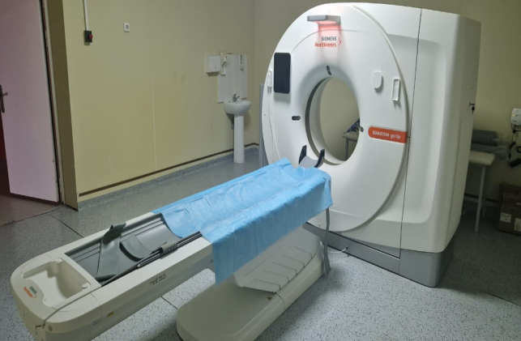
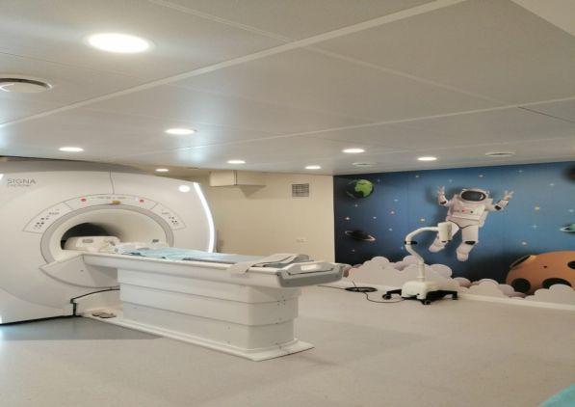
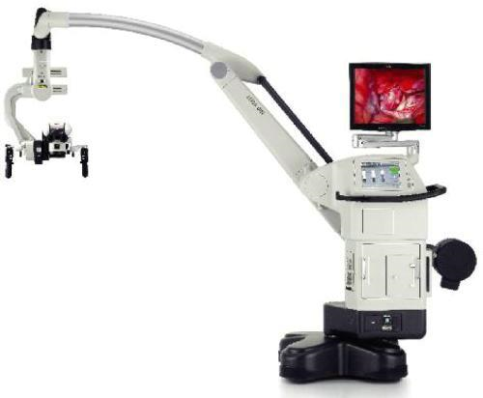
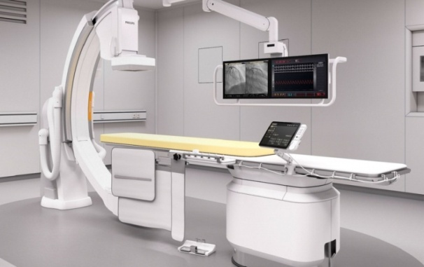
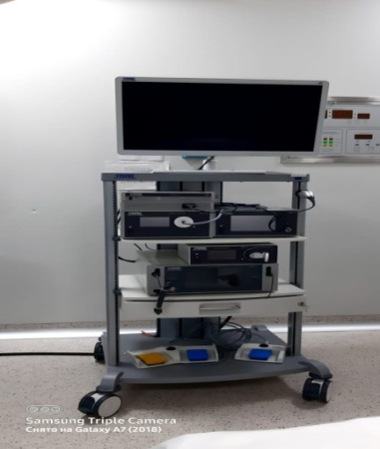
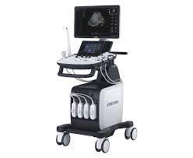
Материально-техническое оснащение
Материально–техническая база больницы состоит из 1917 единиц медицинского оборудования, в том числе 157 дорогостоящего, стоимостью свыше 4 млн тенге. На сегодняшний день уровень оснащения достаточный, составляет 95,32% от нормативов, установленных МЗ РК.
В целях реализации благотворительной программы между общественным фондом «Қазақстан халқына» и «Городской детской клинической больницы» заключен договор на поставку медицинского аппарата «Лазер офтальмологический PURE POINT» в комплекте («Очки защитные», «офтальмологические шлемы HEINE OMEGA», «бесконтактная асферическая линза с оптической силой 28 LC и 20LC») и было принято в качестве благотворительной помощи. Поставка столь необходимого оборудования очень актуальна для детей при офтальмологическом скрининге.
Кроме того, в соответствии с приказом № 50 Управления финансов города Шымкента от 28.02.2023г. с баланса ГККП «Городской инфекционной больницы» УЗ г. Шымкент были переданы «Компьютерный томограф SOMATOM», «Медицинская рентгено-диагностическая система BRIVO XR575», «Мониторы пациента», «Отсасыватель медицинский портативный» и «Аппарат виброакустический BARK VibroLUNG» на баланс «Городской детской клинической больнице». В настоящее время вышеуказанные медицинские техники находятся полностью в рабочем состоянии и применяются для оказания медицинских услуг.
В 2022 году за счет местного бюджета было приобретено «Видеокомплекс для лапроскопической хирургии в педиатрии с 4к видеосистемой». Данное медицинское оборудование было принято и сдано в эксплуатацию в полном объеме на основании акта приемки, пуско-наладки и ремонтных работ, актов оказания услуг по обучению специалистов.
В 2023 году за счет местного бюджета были приобретены «Аппарат искусственного кровообращения» и «Дерматом». Данные медицинские оборудование были приняты и сданы в эксплуатацию в полном объеме на основании акта приемки, пуско-наладки и ремонтных работ, актов оказания услуг по обучению специалистов.
Аппарат искусственного кровообращения (АИК) – это сложная многофункциональная система, которая временно берет на себя функцию сердца и легких, поддерживая адекватную циркуляцию крови и надлежащее содержание кислорода в организме. Дерматом - представляет собой специальный медицинский инструмент для снятия тонкого кожного лоскута с донорского участка для последующей пересадки. Применяется преимущественно в комбустиологии с целью получения трансплантата для пластики ожогового дефекта.
А так же, в 2024 году ожидается поставка «Аудиологического скрининга» за счет средств из местного бюджета.
26

Slide 28
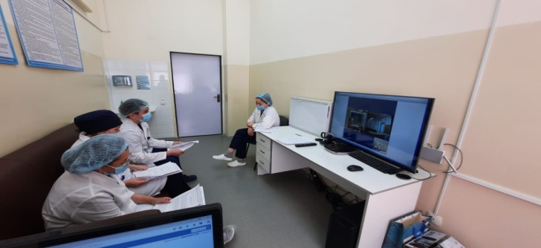
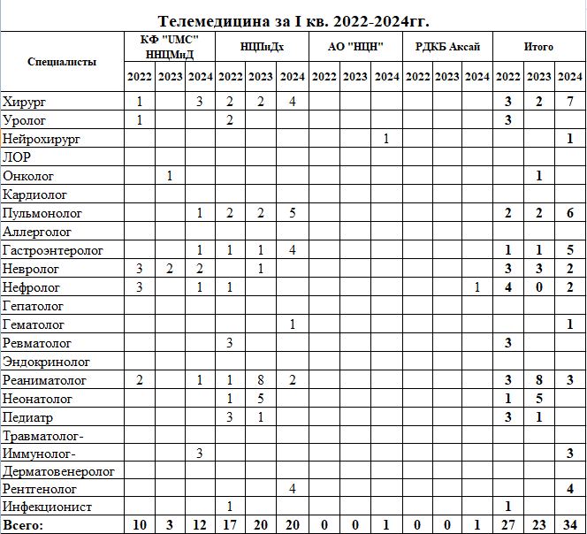
О телемедицине
С 18.10.2021 года приказом Управления здравоохранения в целях организации дистанционных медицинских услуг, повышения доступности и качества медицинской помощи, оказываемой детям, за счет собственных средств организации, был открыт кабинет телемедицины.
Всего за I кв. 2024 года проведены 34 телемедицинских консультаций (2023- 23) с НЦП и ДХ 20 (2023-20) , НЦН 1 и КФ ЮМС -12 (2023-3), РДКБ Аксай – 1. со следующими специалистами: хирургом, нейрохирургом, неврологом, гастроэнтерологом, кардиологом, неонатологом, нефрологом, пульмонологом, онкологом, педиатром и реаниматологами..
27

Slide 29
Бюро госпитализации
НЦПДх г.Алматы
Хирургические для детей – 16/14/16
Гематологические для детей – 21/28/14
Урологические для детей -11/14/14
Онкологические для детей – 33/44/47
Педиатрические для детей – 14/22/21
Из них ревматология – 2/5/9
Кардиохирургические для детей - 10/6/5
Пульмонологияческие для детей- 13/9/2
Транспатология для детей -0/1/1
ОПН- 0/0/3
РДКБ имени С.Д.Асфендиарова г.Алматы
Нефрологические для детей -4/7/7
Урологические для детей -2/1/0
Отолорингологические для детей-24/15/7
Члх -1/2/1
Аллерголог -2/1/0
Неврология- 3/1/3
Ортопедия-1/2/0
ННЦХ имени А.Н.Сызганова г.Алматы
Хирургические-13/10/5
Сосудистая хирургия -2/1/0
КФ UMC г.Нур-Султан
Нефрологические для детей-13/22/13
Онкологические для детей -8/3/3
Хирургические для детей-13/21/13
Из них ЛОР -0/6/3
Неврологические для детей -15/8/15
Ортопедические для детей-10/7/14
Урологические для детей – 8/13/15
Ревматологические для детей-23 /25/22
Хирургические для новорожденных- 1/2/3
Гастроэнтерологическое для детей -7/2/0
Эндокринологические для детей- 4/5/0
Гематологические для детей -1/0/1
Кардиологические – 0/0/13
Кардиохирургическое для детей – 0/0/6
ННКЦ г.Нур-Султан
Кардиология для детей – 11/17/0
Кардиохирургия для детей –6/8/0
НЦН г.Нур-Султан
Нейрохирургические для детей -7/4/3
ННМЦ г.Нур-Султан
Кардиохирургические для детей – 0/2/0
Кардиологическое для детей- 6/0/0
28

Slide 30
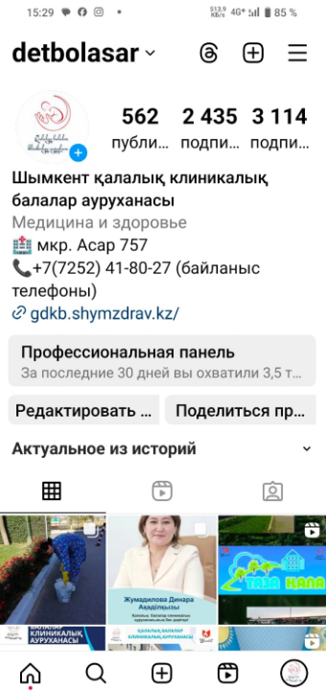
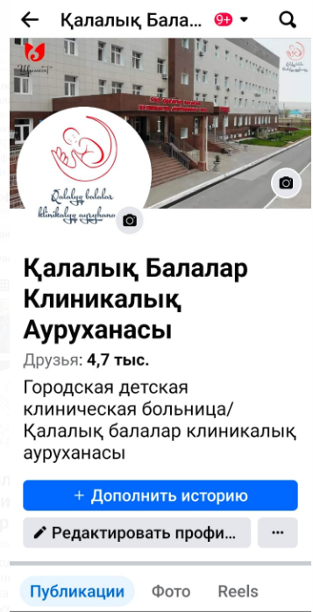
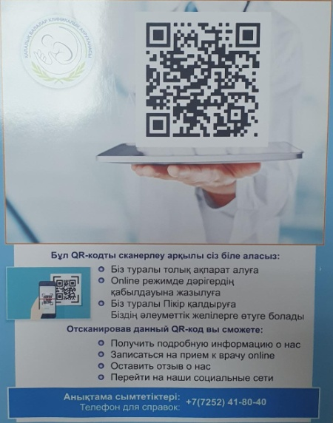
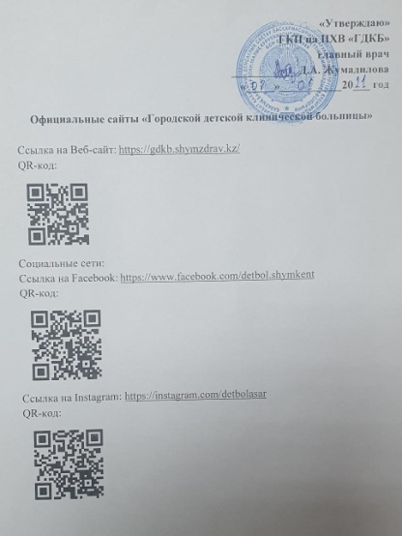
Информационно-разъяснительная работа среди населения проводится через социальные сети и официальный сайт больницы
 | Instagram | Facebook
Подписчики | 2434 | 4725
Публикации | 558 | 650
Показ | 10876 | 11586
Охват | 36105 | 35123
Отметка нравится | 7115 | 6579
Комментарии | 6339 | 6003
Видео просмотры | 14774 | 14568
29

Slide 31
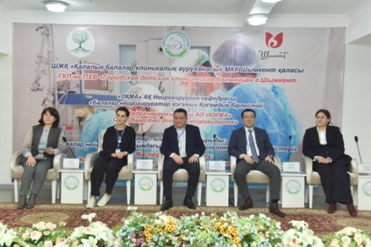








Научная конференция на тему"
Инновационные методы хирургии в детской нейрохирургии " проходила с 24 по 26 ноября на базе городской детской клинической больницы. Во время обмена опытом, мастер-класса были проведены уникальные нейрохирургические операции с участием квалифицированных специалистов из России. Повышение квалификации около 30 врачей со всей страны в ходе проведения этой операции
На базе городской детской клинической больницы врач-нейрохирург городской клинической больницы №1 Жумагулов Еркин провел сложную операцию на ребенке с болезнью Мойя-мойя
13 мая 2023 года на территории ГДКБ, детскими неврологами и нейрохирургами города Шымкент, проведен мастер класс, по установке VNS, ребенку с мультифокальной резистентной формой эпилепсии, при участии президента ассамблеи детской нейрохирургии Джаилганова Азамата Абикеновича
15.08.2023 года на базе ГДКБ врачи челюстно- лицевой хирурги и травматологи провели несколько сложных операций одновременно, 9-летнему ребенку, получившему серьезные телесные повреждения.
ВРАЧИ ГОРОДСКОЙ ДЕТСКОЙ КЛИНИЧЕСКОЙ БОЛЬНИЦЫ ПОВЫШАЮТ КВАЛИФИКАЦИЮ В ТУРЦИИ.Работа по накоплению и обмену опыта позволит повысить качество медицины детской больницы и продлится две недели.Врачи, обучающиеся за рубежом, оттачивают свое мастерство в лечении детей.Отметим, что врачи детской больницы в августе, ноябре текущего года были направлены на стажировку в Израиль, Турцию. В Турции повысили профессиональную квалификацию в медицинских организациях по темам: «Актуальные проблемы среди маленьких детей», «Детская анестезия - Реаниматология». На сегодняшний день пятеро врачей детской больницы-ревматолог, эндокринолог, травматолог, реаниматолог-анестезиолог, невролог проходят обучение в Турции «лечение эпилепсии у детей, современный подход к лечению", "актуальные вопросы в области травматологии и ортопедии", " комплексная предоперационная подготовка
Мастер-классы
Разбор летальных случаев
В целях предотвращения роста младенческой смертности по городу, на базе ГДКБ регулярно проводится разбор летальных случаев детей города На разбор приглашается поликлиническая служба во главе заместителем главного врача по курации детства.
На базе Городской детской клинической больницы с 18.09 по 21.09.2023 г. Чувакова Тамара Курмангалиевна, заслуженный профессор, доктор медицинских наук, занимающаяся развитием неонатологии в Казахстане, провела семинар-тренинг для врачей-педиатров, неонатологов и медсестер на тему: «Современная стратегия питания младенцев и детей раннего возраста, десять шагов к успешному грудному вскармливанию»
30

Slide 32




22 декабря 2022 года в городской детской клинической больнице города Шымкент при спонсорской поддержке компании «Samsung Electonics Central Eurasia» («Самсунг электроникс Централ Евразия») было открытие инновационного класса «Smart School» («Умная школа»), который будет способствовать психологическому и эмоциональному развитию детей, получающих длительное лечение в больнице, в том числе в отделении онкогематологии.
Справочно: Онкологическую помощь детскому населению города Шымкент координирует городская детская клиническая больница, где в 2022 году открыто онкогематологическое отделение. С начала текущего года пролечено в нем 765 детей. На диспансерном учете с онкологической патологией состоит около 185 детей, из них впервые в жизни выявлено с онкологической патологией в 2024 году за І квартал - 11 детей, оперативное лечение проведено - 11 детям.
В инновационном классе «Smart School» пациенты проходят специальное обучение по внеклассным занятиям: изобразительное искусство, английский язык, рукоделие, легоконструирование, роботехника, шахматы и шашки.
Также, в рамках проекта больничный аниматор проводит игровую и танцевальную терапии, праздничные мероприятия.
Школа оборудована комфортной экологически чистой мебелью, планшетами, интерактивной доской.
Благотворительный проект «Smart School» реализован Общественным Фондом «Help Today» при технической и спонсорской поддержке ТОО «Samsung Electonics Central Eurasia».
В связи с чем, управление здравоохранения города Шымкент и городская детская клиническая больница выразили благодарность организаторам данного проекта за оказанную спонсорскую помощь в открытии и оборудовании инновационного класса «Smart School».
Информация по внедрению проекта «Smart School» («Умная школа»).
31

Slide 33




Выполненные работы
В городской детской клинической больнице прошло благотворительное мероприятие. На мероприятии медицинские работники провели процедуру обрезания детей из многодетных семей. Во время мероприятия процедуру обрезания прошли 100 детей. Врачи говорят, что даже быстрая операция, не выявившая никаких признаков заболевания, не зафиксировала состояния, при котором малыши чувствуют себя некомфортно. Опытные специалисты провели успешную операцию, предварительно психологически подготовив ребенка перед обрезанием.
В городской детской клинической больнице с 4 августа 2022 года открыт и проводит бесплатный прием стоматологический кабинет для детей с церебральным параличом в возрасте от 1 до 18 лет и других особенных детей по направлению ПМСП по месту РПН. Основная цель этого кабинета- лечить зубы особенных детей не принося боль, давая им анестезию во время лечения. Вход в стоматологический кабинет через центр лучевой диагностики в блоке "Б" больницы. Посещение за I квартал 2024года – 145 пациентов (в 2023году за аналогичный период -205).
При поддержке городского управления здравоохранения впервые в городской клинической детской больнице открылось отделение оториноларингологии. Теперь в лечении заболеваний уха и носа врачи могут лечить пациентов на месте, не направляя их в Астану и Алматы. Отделение оториноларингологии рассчитано на 20 коек.
32

Slide 34
Задачи на 2024год:
Продолжить дальнейшее развитие неонатальной хирургии и урологии, торакальной хирургии, гастроэнтерологии.
Решить вопрос приобретения медицинского оборудования для открытия и работы отделений фармации и кардиохирургических, офтальмологических коек для детей.
Продолжить ведение мониторинга целевых индикаторов: снижение младенческой и детской смертности от управляемых причин, необоснованной госпитализации, повторной госпитализации в течении календарного месяца, показатель послеоперационных осложнений и послеоперационной летальности, летальность при плановой госпитализации, досуточной летальности.
Дальнейшее совершенствование службы контроля качества оказания медицинских услуг: согласно аккредитации - соблюдение международных целей безопасности пациента; обеспечить усиление профилактических, диагностических и лечебных мероприятий по вопросам предупреждения ВБИ, снижение жалоб со стороны населения, повышение удовлетворенности пациента качеством оказываемых медицинских услуг, работа с законными представителями ребенка по солидарной ответственности за его здоровье.
Продолжить работу по кадровому обеспечению МО, образованию медицинских сотрудников: повышение квалификации и переподготовки следующих специалистов (аллерголога, гастроэнтеролога, нефролога, онкогематолога, трансфузиолога), обучение в Ближнем и Дальнем зарубежье по открытым и вновь планируемым к открытию профилям.
С целью улучшения качества оказания медицинских услуг в больнице введена в деятельность колл-центр 24/7 по обращениям и заявлениям физических и юридических лиц.
С целью обеспечения соблюдения работниками законодательства РК о противодействии коррупции и создания атмосферы «нулевой» терпимости к любым проявлениям коррупции в организации действует Комплаенс-офицер для достижения наилучшей практики.
–В целях повышения качества в сфере оказания медицинских услуг , организация запланировала проведение аккредитации по международной сертификации Joint Commission International, которая считается «Золотым стандартом» качества в сфере здравоохранения.
33

Slide 35
Спасибо за внимание!

